Slide 1
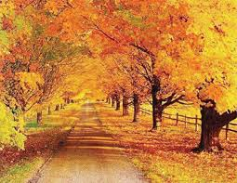
고엽 Les feuilles mortes
Dead leaves
by Remy de Gourmont

Slide 2
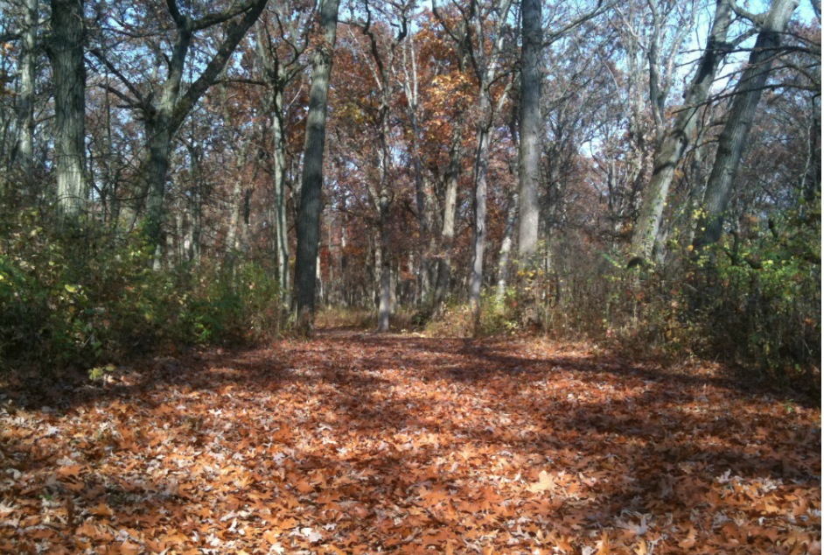
시몬,
나뭇잎이 모두 저버린
숲으로 가자
낙엽만 깔려 있는 그 숲으로

Slide 3
숲은
오랜 이끼와
돌들과 오솔길을
가려주고 있구나

Slide 4
시몬
너는 좋으냐?
낙엽 밟는 소리가

Slide 5
너의 색은 너무나 부드럽고
얼마나 깊고 진한데
너는 이렇게
버려진 땅 위에 누워 있구나

Slide 6
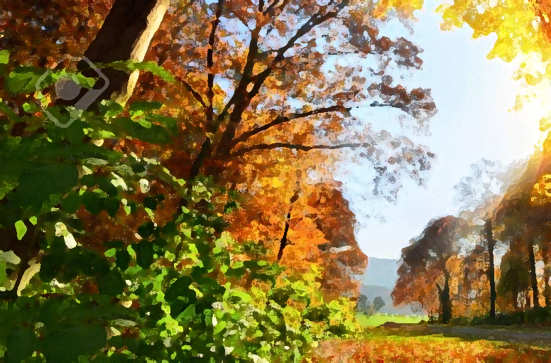
시몬
너는 좋으냐?
낙엽 밟는 소리가

Slide 7
황혼이 질 때면
너의 모습은 너무나 서글프고
바람이 너를 스치고 지나갈 때는
너는 더욱 서럽게 흐느끼는구나

Slide 8
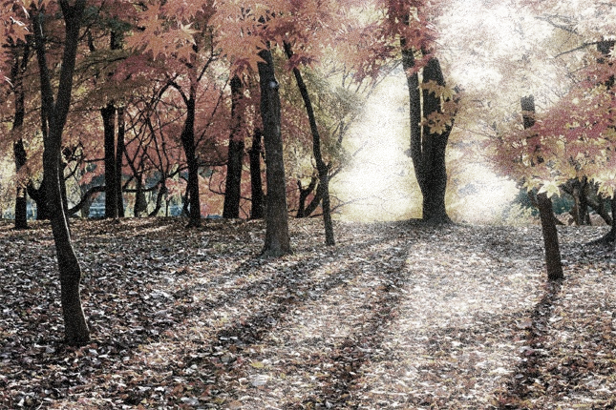
시몬
너는 좋으냐?
낙엽 밟는 소리가

Slide 9
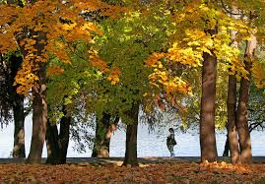
한 잎 한 잎 밟힐 때마다
너의 영혼은 흐느끼는구나
서러운 여인의 날개 소리처럼
옷자락 끌리는 소리처럼

Slide 10
시몬
너는 좋으냐?
낙엽 밟는 소리가

Slide 11
오라 이 곳으로
우리도 언젠가는 구르는 낙엽이 되리라

Slide 12
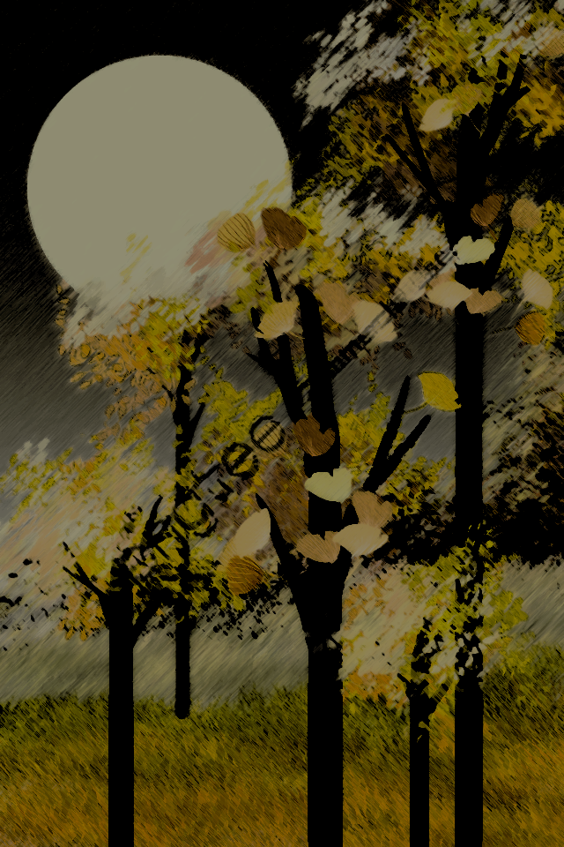
오라 이 곳으로
벌써 밤은 오고 있고
바람은 우리를 밀어 내는구나

Slide 13
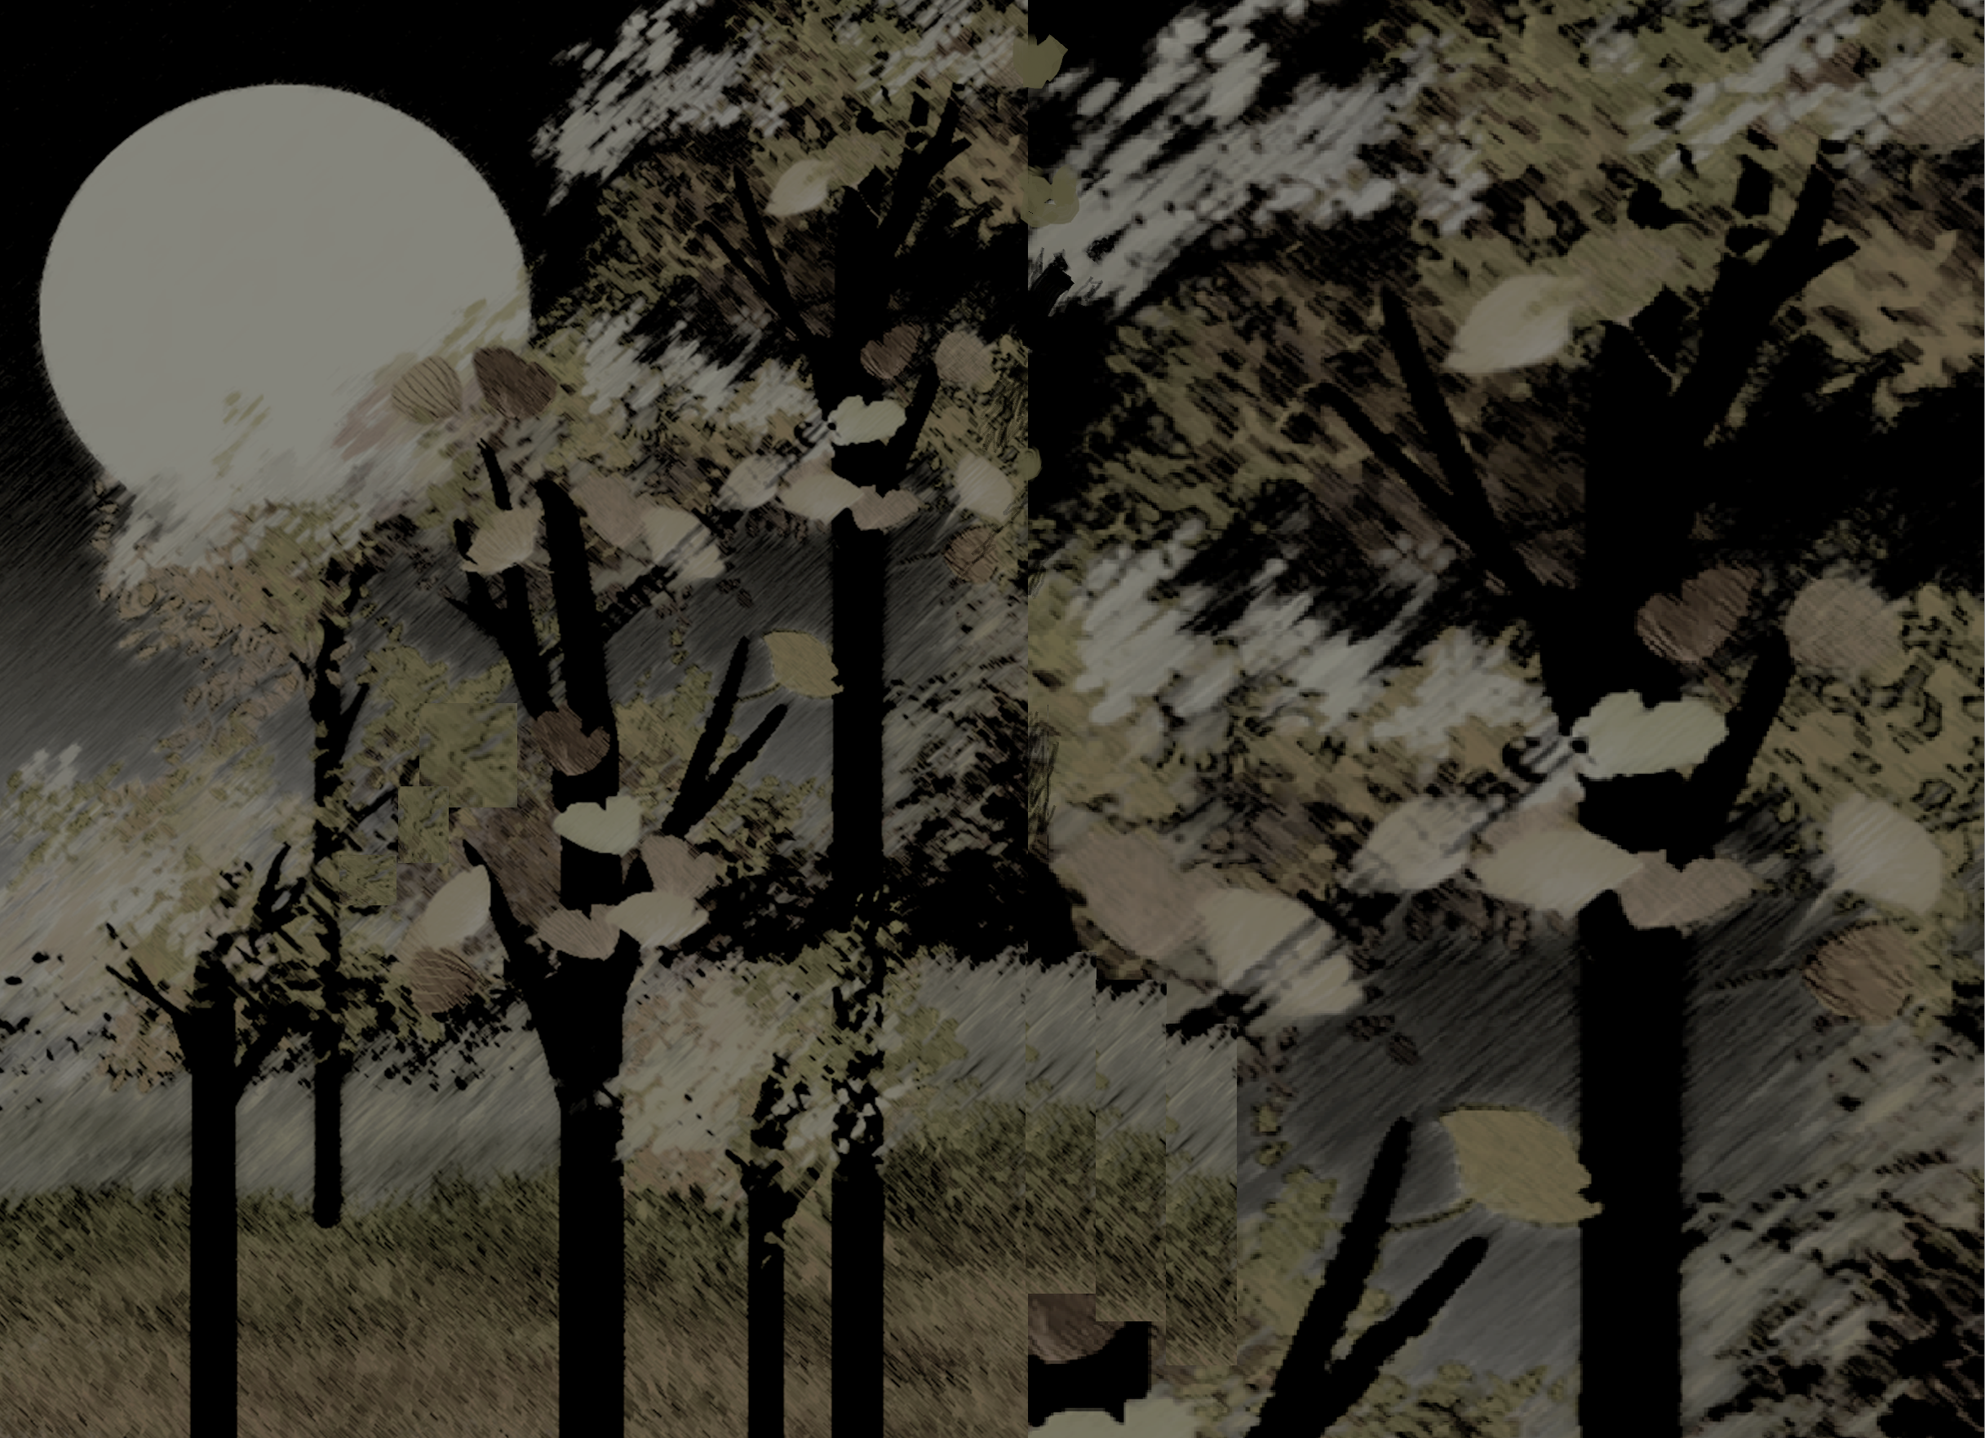
시몬
너는 좋으냐?
낙엽 밟는 소리가

Slide 14
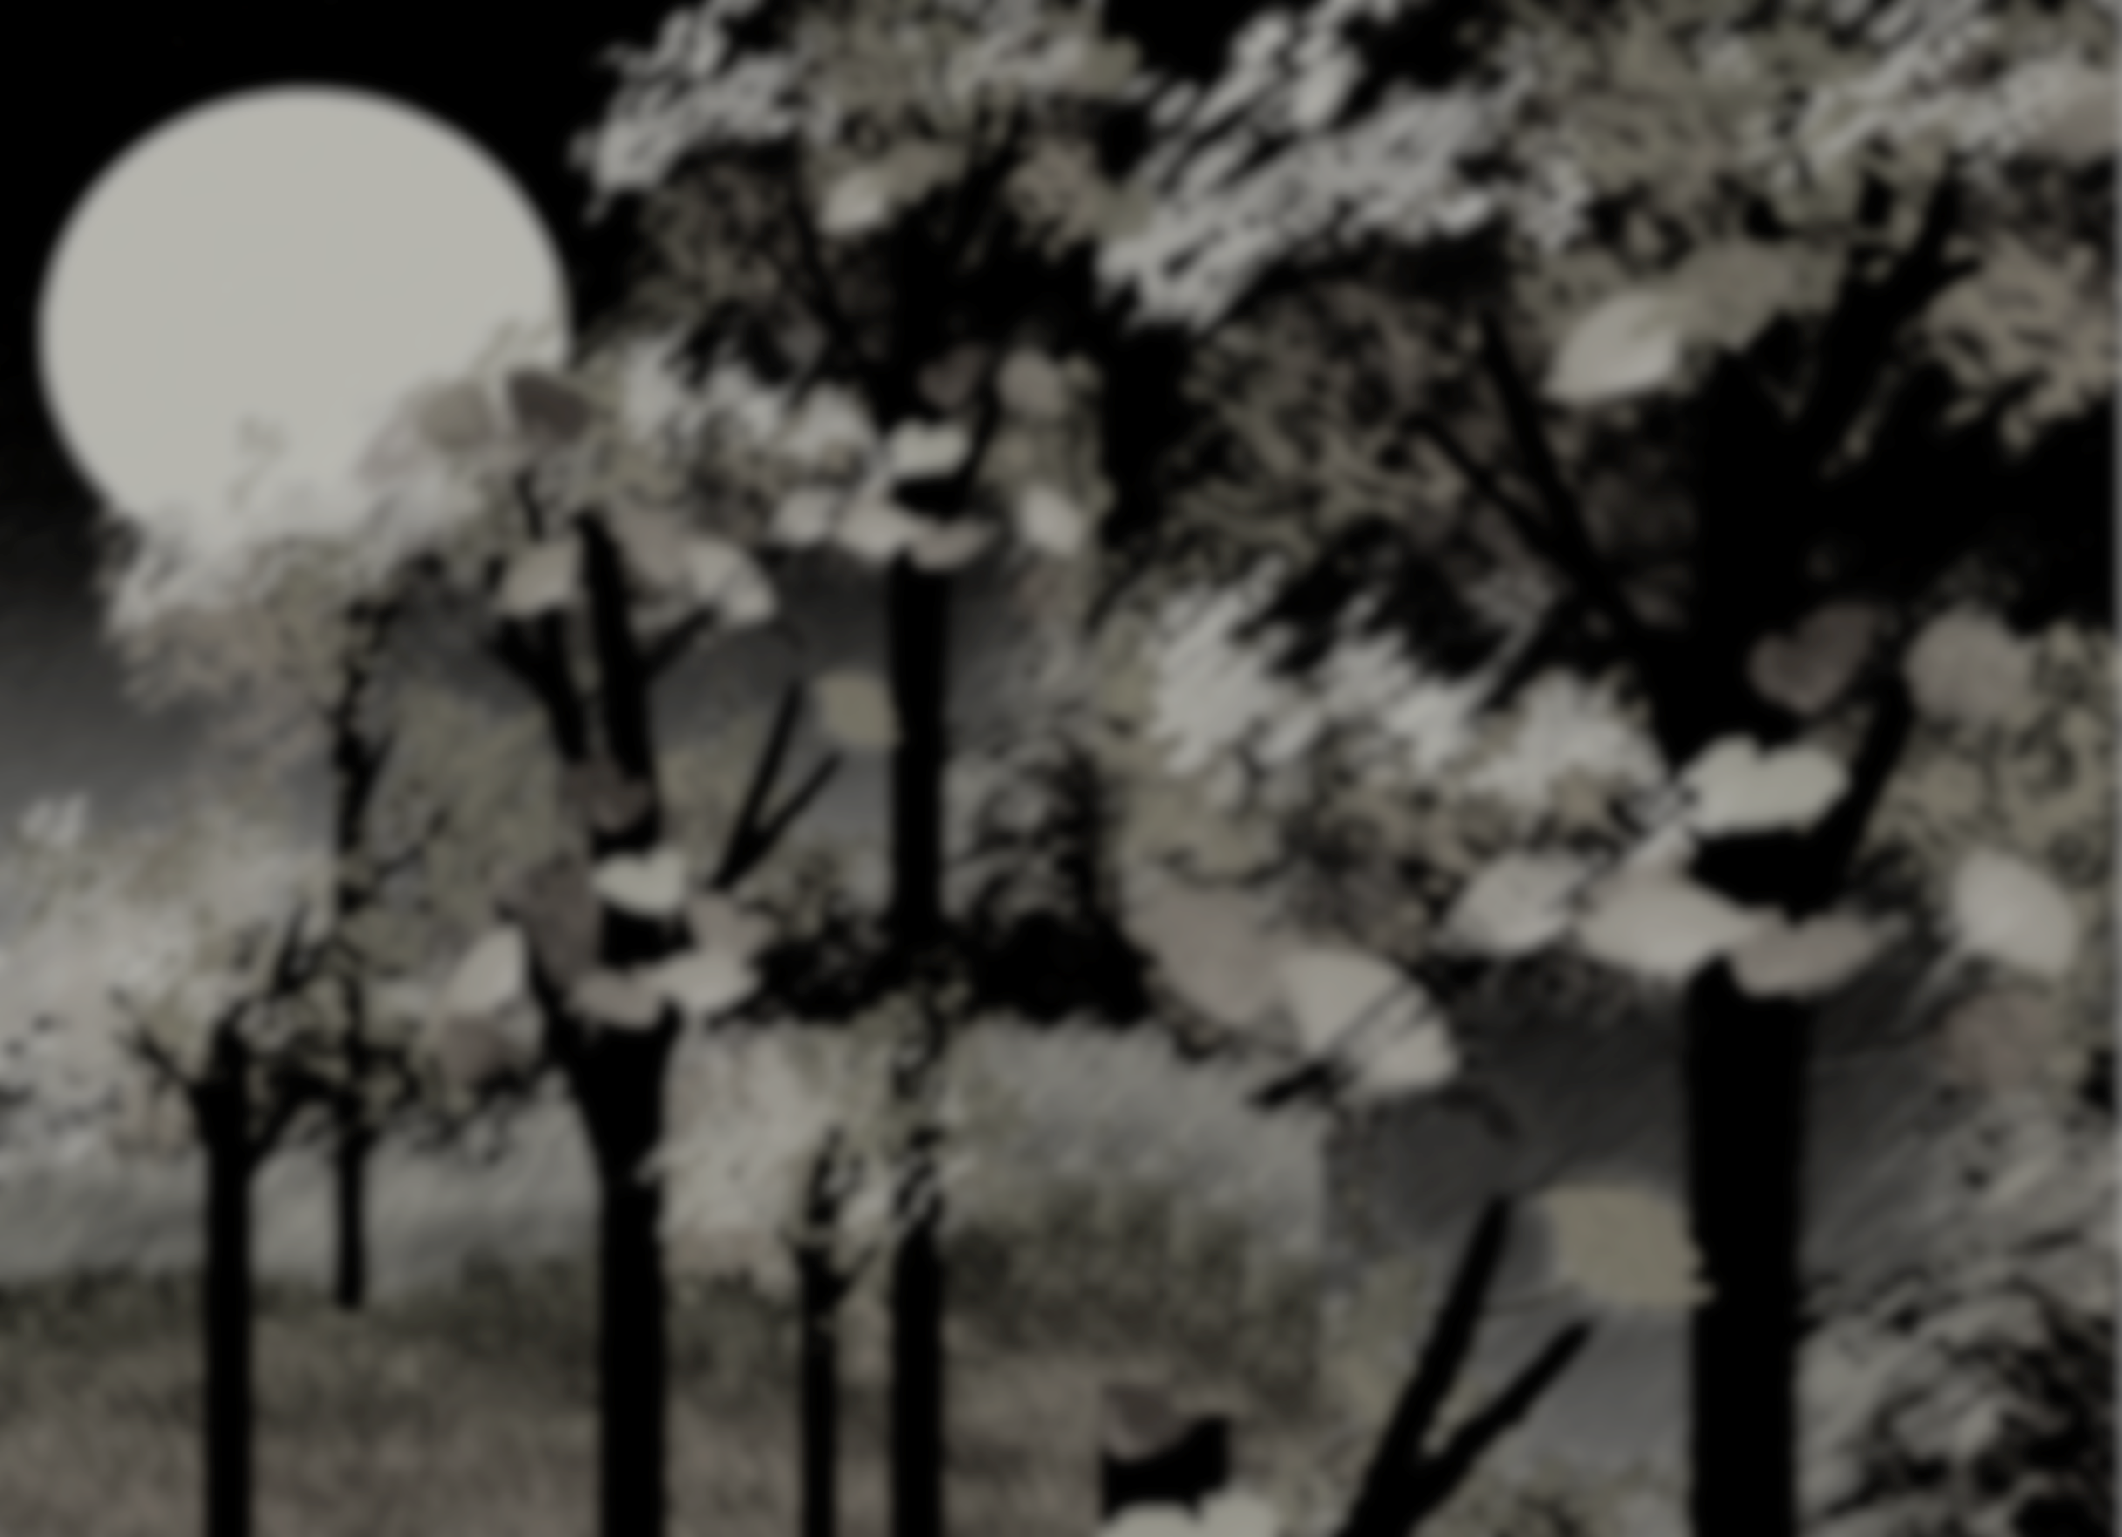
- Fin -

Slide 15
